Slide 1


Linux和openEuler的发展历史
第一章 第四讲

Slide 2


目录
概述
历史
常见发行版
应用
openEuler
黑客文化

Slide 3

Linux是什么
Linux是一种自由和开放源码的类UNIX操作系统。该操作系统的内核由林纳斯·托瓦兹在1991年10月5日首次发布，在加上用户空间的应用程序之后，成为Linux操作系统。

Slide 4
Linux严格来说是单指操作系统的内核，因操作系统中包含了许多用户图形接口和其他实用工具。如今Linux常用来指基于Linux的完整操作系统，内核则改以Linux内核称之。由于这些支持用户空间的系统工具和库主要由理查德·斯托曼于1983年发起的GNU计划提供，自由软件基金会提议将其组合系统命名为GNU/Linux，但Linux不属于GNU计划，这个名称并没有得到社群的一致认同。

Slide 5
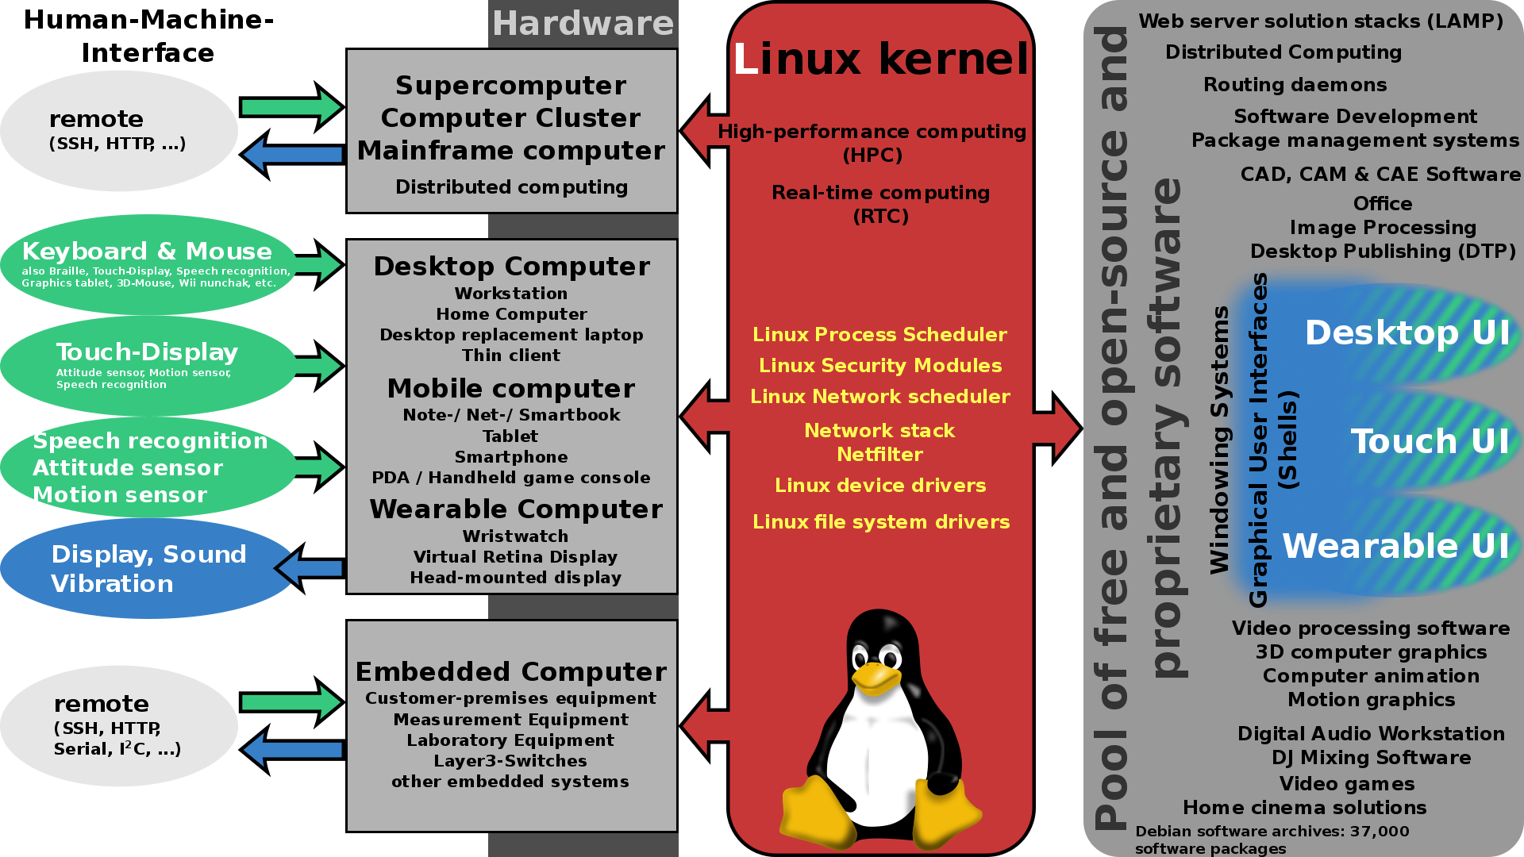

Slide 6

林纳斯·托瓦兹

Slide 7
Linux的标志和吉祥物是一只名字叫做Tux的企鹅，标志的由来有一说是因为Linus在澳洲时曾被一座动物园里的企鹅咬了一口，便选择企鹅作为Linux的标志，但更容易被接受的说法是：企鹅代表南极，而南极又是全世界所共有的一块陆地。
这也就代表Linux是所有人的Linux。

Slide 8

Debian
Debian是完全由自由软件组成的类UNIX操作系统，其包含的多数软件使用GNU通用公共许可协议授权，并由Debian计划的参与者组成团队对其进行打包、开发与维护。
Debian计划最初由伊恩·默多克于1993年发起，Debian 0.01版在1993年9月15日发布，而其第一个稳定版本则在1996年发布。

Slide 9

Ubuntu
Ubuntu是基于Debian，以桌面应用为主的Linux发行版。Ubuntu有三个正式版本，包括桌面版、服务器版及用于物联网设备和机器人的Core版。前述三个版本既能安装于实体电脑，也能安装于虚拟电脑。从17.10版本开始，Ubuntu以GNOME为默认桌面环境。
Ubuntu是著名的Linux发行版之一，也是目前最多用户的Linux版本。Ubuntu每六个月（即每年的四月与十月）发布一个新版本，长期支持（LTS）版本每两年发布一次。普通版本一般只支持9个月，但LTS版本一般能提供5年的支持。

Slide 10
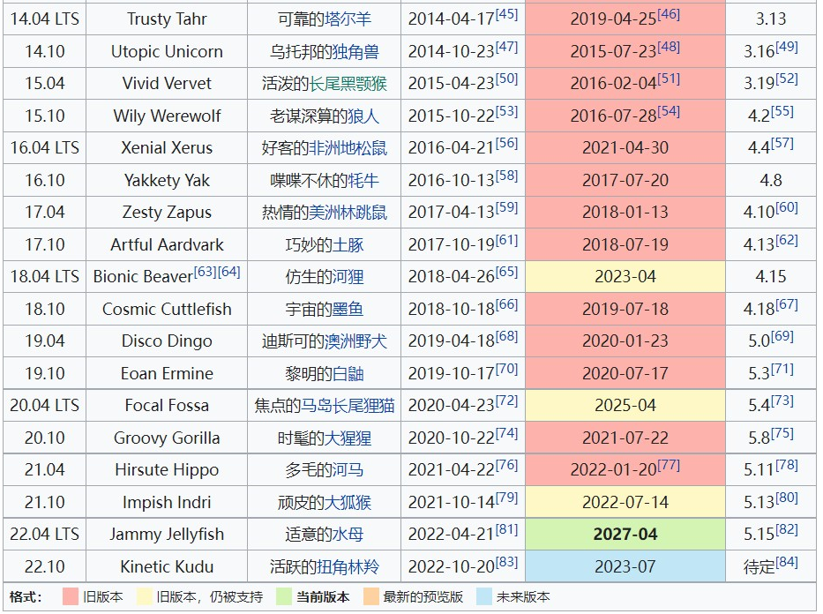

Slide 11
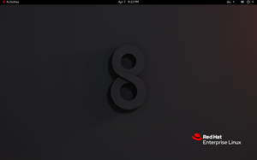
Red Hat Enterprise Linux
Red Hat Enterprise Linux（RHEL）是一个由Red Hat开发的商业市场导向的Linux发行版。红帽公司从 Red Hat Enterprise Linux 5 开始对企业版 LINUX 的每个版本提供 10 年的支持。Red Hat Enterprise Linux 常被简称为 RHEL，但它并非官方名称。
Red Hat Enterprise Linux 大约 3 年发布一个新版本。

Slide 12
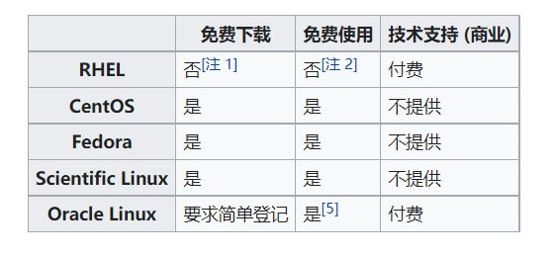

Slide 13

CentOS
CentOS（Community Enterprise Operating System）是Linux发行版之一，它是来自于Red Hat Enterprise Linux（RHEL）依照开放源代码规定发布的源代码所编译而成。由于出自同样的源代码，因此有些要求高度稳定性的服务器以CentOS替代商业版的Red Hat Enterprise Linux使用。 两者的不同，在于CentOS并不包含封闭源代码软件。CentOS 对上游代码的主要修改是为了移除不能自由使用的商标。2014年，CentOS宣布与Red Hat合作，但CentOS将会在新的委员会下继续运作，并不受RHEL的影响。

Slide 14

Arch Linux
Arch Linux是一个独立开发的 x86-64 通用 GNU/Linux 发行版，它致力于通过滚动发布来提供大多数软件的最新稳定版本。默认安装是一个最小的基本系统，由用户配置添加有意需要的内容。Arch Linux 使用pacman作为包管理器。
Arch Linux采用滚动更新。Arch Linux 努力维护其软件的最新稳定版本，只要可以合理地避免系统包损坏。

Slide 15

openSUSE
openSUSE，前身为SUSE Linux和SuSE Linux Professional，是一个Linux发行版计划，由SUSE Linux GmBH与其他公司赞助。
openSUSE在全世界被广泛使用，尤其是在德国。它的开发重心是为软件开发者和系统管理者创造适用的开放源代码的工具，并提供易于使用的桌面环境和功能丰富的服务器环境。
openSUSE针对桌面环境进行了一系列的优化，是一个对Linux新手较为友好的Linux发行版。

Slide 16
应用
Linux发行版一直被用来作为服务器的操作系统，并且已经在该领域中占据重要地位。根据2006年9月Netcraft的报告显示，十个最大型的网络托管公司有八个公司在其Web服务器运行Linux发行版。

Slide 17

应用

Slide 18
应用
在智能手机、平板电脑等移动设备方面，Linux也得到重要发展，基于Linux内核的Android操作系统已经超越Apple的iOS操作系统，成为当今全球最流行的智能手机操作系统。在2010年第三季度，销售全球的全部智能手机中使用Android的占据25.5%（所有的基于Linux的手机操作系统在这段时间为27.6%）。

Slide 19
openEuler
EulerOS是华为基于CentOS源代码，面向企业应用环境开发的一个商用Linux发行版。
2019年9月，华为宣布EulerOS开源，开源名称为openEuler（开源欧拉）。华为在Gitee上附源代码发布EulerOS的社区版本openEuler。
2021年11月初，华为向开放原子开源基金会（OpenAtom Foundation）捐赠了EulerOS。

Slide 20
黑客文化
本讲向大家介绍了Linux的历史，其实在创建Linux历史中做出很大贡献的人大多数是我们心目中的黑客。
黑客在美国有两个词hacker和cracker，这两个词是有明确的区别。对系统搞破坏的、搞数据偷窃等的人称为cracker。而hacker一般指对操作系统有研究、做出创造性贡献的人。
在上世纪 Dennis Ritchie 开始就有了黑客文化，这种文化可以概括为对技术和自由的极致追求。

Slide 21
1. 坚持开放，反对封闭 这里举例子来说明，贝尔实验室开发的Multics限制人们使用，当时AT&T提出版权制度，微软也是，我们一直看不到Windows操作系统的源码。对黑客来说，这些就是他的敌人。

Slide 22
2. 追求自由，反对限制 这就是我们前面提到的Copyright，Copyleft。 还有，Richard Stallman 提出的Free as in freedom，这是指软件无论是否收费，必须要保证我的自由，总而言之，要的是自由。free在英文里有两种意思，自由或免费。Richard Stallman等人明确提出freesoftware中的free是自由，不是免费的意思。

Slide 23
3. 敢于独立创造，不迷信权威 这里举一个例子，年仅22岁的Linus和 学术泰斗Andrew S. Tanenbaum曾经有一场纯粹的技术论战。Linus认为Linux是一个单体内核操作系统即是宏内核操作系统，Tanenbaum认为微内核操作系统Minix比宏内核操作系统Linux更优越，宏内核操作系统无论从架构还是设计理念上是过时的，而且Tanenbaum从学术方面做了一个论证，证明Linux不具有扩展性，不能适应于未来的发展趋势。但是Linus没有畏惧于Tanenbaum的学术权威，他认为Minix不具有实用性，设计理念虽好，但在硬件平台上无法达到宏内核的性能。最后论战结果是谁都不服谁。后来的20年中实践证明Linux比Minix实用性上要好很多。

Slide 24
4. 视物质财富如粪土 这对真正黑客来说是这样的。他们对财富看得非常单薄，对他们自己的贡献或荣誉看得很重。 我们平时看到的微软是缩写成MS，但在黑客社区将微软称之为M$，就是many dollar，就是很多钱，黑客们觉得这样是很愚昧的。他们只是把在社区的贡献得到的认可看得很重要。 Linux创始人Linus本人现在还活跃在Linux内核社区里，在社区里起辅导作用。社区里有人把发现的一些很隐蔽的bug发给他，他能够在很短的时间内看出bug发生在内核哪一行，这是很不容易的。 为什么说不容易了。 大家知道现在Linux内核有多少行代码？是1500多万行。可以想象Linus对这1500万行了如指掌。Linus对Linux贡献很大，但他本人并没有从Linux得到太多财富，也不像比尔盖茨成为世界首富。这就是黑客文化。

